Slide 1

Tapahtuman kävijäkysely
Jääpallon MM-kisat 2026

Slide 2
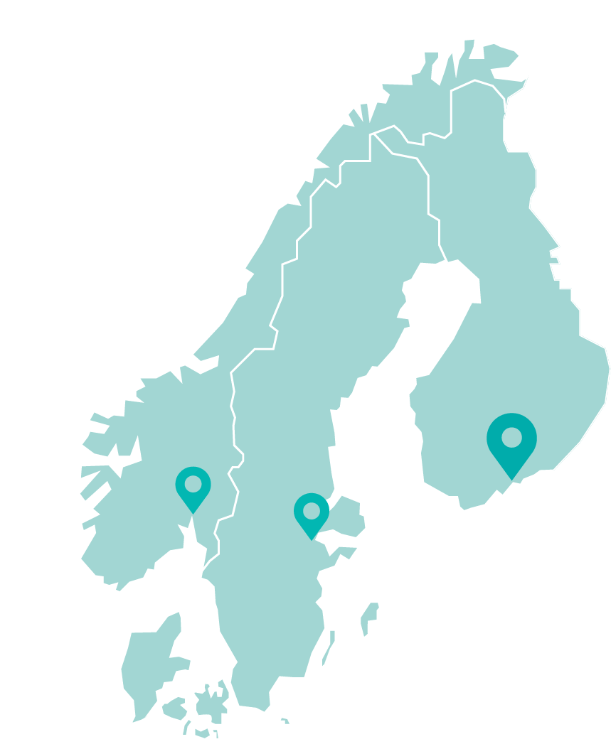
Sponsor Insight Finland
Tapahtumien ja sponsoroinnin tutkimukset sekä konsultointi.
Asiakkaitamme ovat yritykset, kaupungit, tapahtumajärjestäjät ja sponsorointikohteet.
Toimimme markkinoilla riippumattomana tahona.
Tutkimuskehitys yhdessä Ruotsin ja Norjan toimistojen kanssa.
Kotimainen yritys. Perustettu 1996.

Slide 3








Tunnettuus väestöryhmittäin
Näkyvyys kotim. ja kv.
medioissa (ennen, aikana, jälkeen)
Kiinnostus väestöryhmittäin
Kumppanuudet
(B2C & B2B, public & private)
Kohderyhmien erityispiirteet (kiinnostuneet vrt. kävijät)
Tapahtumat
Koetut hyödyt ja haitat paikkakunnalle
(+ vastuullisuustoimenpiteet)
Saapumispäätöksen muodostuminen
Mielikuvavaikutukset
Palvelupolku
(sis. myös matkustus & majoittuminen)
Rahankäyttö paikkakunnalla

Slide 4



Tapahtumajärjestäjille
Väestö
Tapahtuma
Media
Sponsor Navigator –tietokanta
Kiinnostus tapahtumiin Suomessa 2014-2026
+ kohderyhmäanalyysit
Tapahtuman kävijäkysely
Saapumispäätöksen taustat, rahankäyttö paikkakunnalla, yhteistyökumppanuudet, kohderyhmän erityispiirteet
Tapahtumien media- ja
some-näkyvyys
Maininnat eriteltynä medioittain & Some-keskustelun volyymit sekä tavoittaneimmat mainitsijat
Tracker
Räätälöidyt väestötason paneelitutkimukset
(esim. tapahtumien tunnettuus kohderyhmittäin,
tapahtumien vaikutus kaupungin matkailukiinnostavuuteen)
Tapahtumapaikan asiakaskysely
Esim. kulttuuri- tai matkailukohteessa saapumispäätöksen taustat, palvelupolun osa-alueet, kohderyhmien tarvekartoitus
Tapahtumapaikkojen media- ja
some-näkyvyys
Maininnat eriteltynä medioittain & Some-keskustelun volyymit sekä tavoittaneimmat mainitsijat
Sidosryhmäkyselyt
Kyselyt tapahtumajärjestäjille, tilojen vuokraajille, yrityskumppaneille tai muille sidosryhmille
Yhteistyön näkyvyys
Tavoittavuuden €-arvo, saadut reaktiot, konsultointi kumppanuuksien esiintuonnissa

Slide 5

Tiedonkeruusta
Kyselyn kohderyhmänä olivat Jääpallon MM-kisojen 2026–kävijät.
Kysely levitettiin lipun ostaneille sähköpostitse lipunmyyjän sähköposti-järjestelmän kautta.
Kyselyyn vastasi kaikkiaan 590 tapahtumakävijää.
Kyselyn toteutti Sponsor Insight Finland.

Slide 6
Raportin sisältö
Erittelyt tässä raportissa:
Kaikki vastaajat N=590
Porissa asuvat N=323
Muualta saapuneet N=267
Maksullisesti Porissa majoittuneet N=106
Joukkoliikenteellä Poriin matkustaneet N=36
Ensikertalaiset
(jääpallon MM-tapahtumassa) N=490
Väh. 3:na vuonna käyneet
(jääpallon MM-tapahtumassa) N=51
Taustat vastaajanäytteestä
Demografiset jakaumat
Taustat saapumispäätöksestä
Tyytyväisyys tapahtumaan
Majoittuminen & rahankäyttö paikkakunnalla
Koettu hyöty paikkakunnalle
Pori vierailukohteena
Yhteistyökumppanit

Slide 7
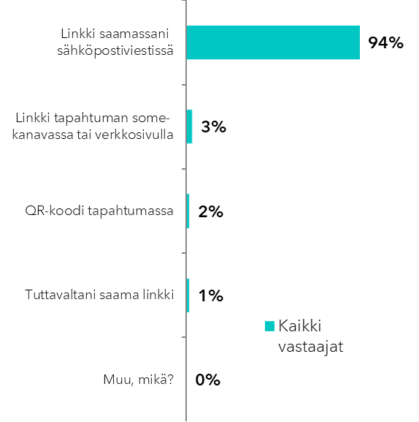

Taustaa vastaajanäytteestä // Kyselyyn saapuminen
”Mitä kautta tulit vastaamaan tähän kyselyyn?”
94 % tuli kyselyyn sähköpostilinkin kautta.

Slide 8
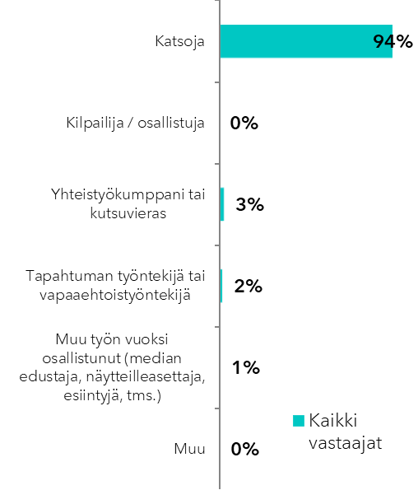
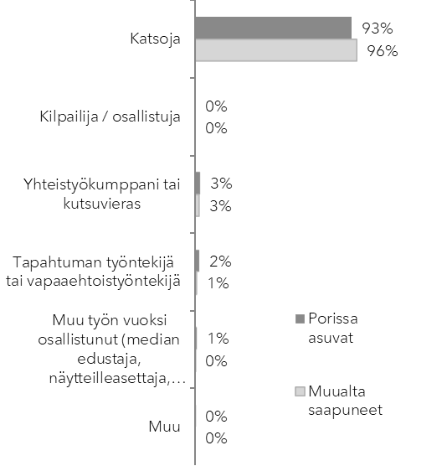
Taustaa vastaajanäytteestä // Rooli tapahtumassa
”Mikä seuraavista kuvaa parhaiten rooliasi tapahtumassa?”
Vastaajista 94 % oli tapahtumassa katsojana.
Kutsuvieraiden tai yhteistyökumppa-neiden osuus 3 % vastaajista.

Slide 9
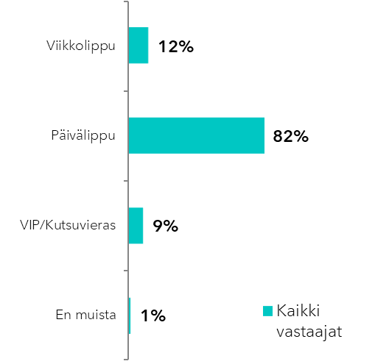
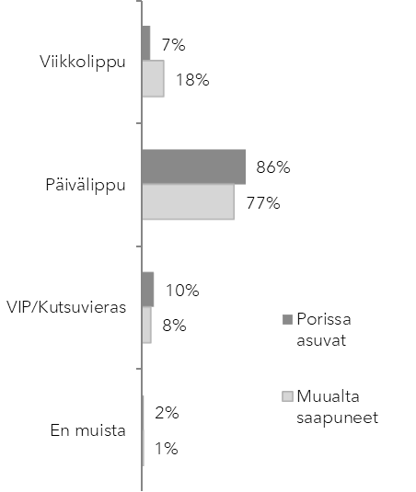
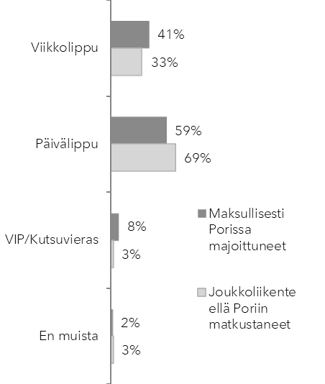
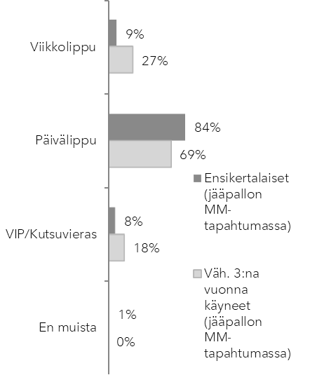
Taustaa vastaajanäytteestä // Lipputyyppi
”Millaista lippua käytit osallistuessasi tapahtumaan?”
82 % vastaajista oli tapahtumassa päivälipulla.

Slide 10
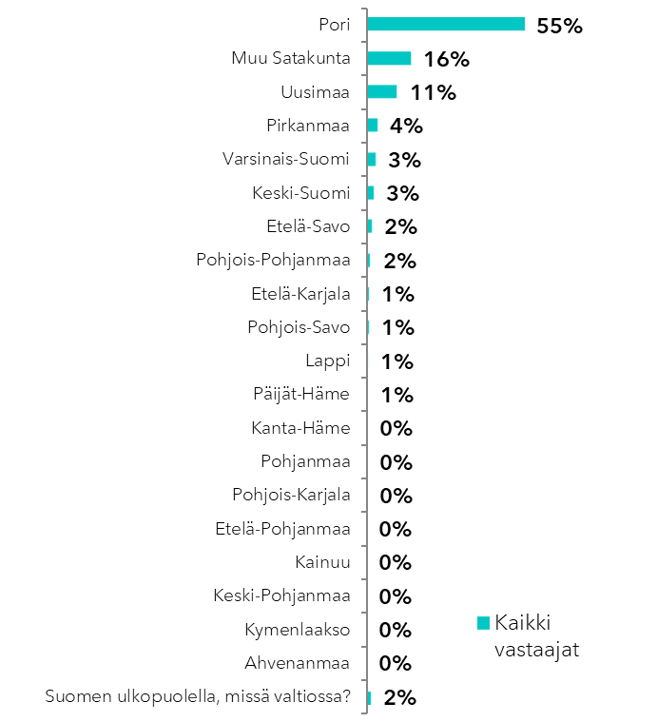
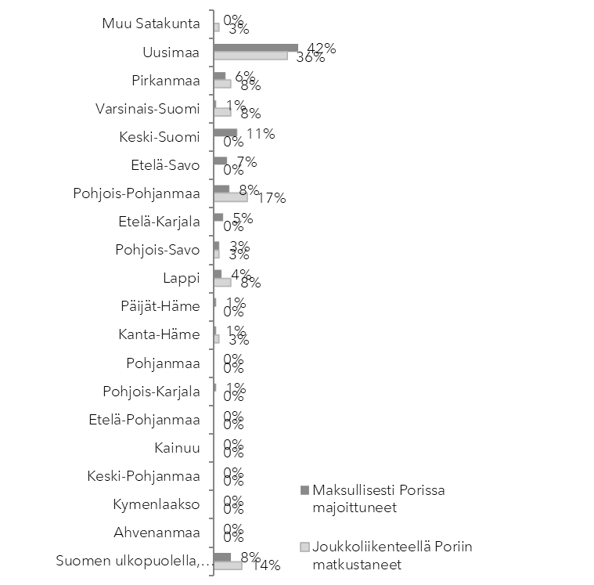
Taustaa vastaajanäytteestä // Asuinpaikka
Vastaajista 55 %
asuu Porissa.
Satakunnan alueella asuvien osuus 70 %.
Porin ulkopuolelta saapuneista 18 % joko Uudeltamaalta, Varsinais-Suomesta tai Pirkanmaalta.
Notes:
Paikkakunn. asuvien osuus suuri

Slide 11
Demografiset jakaumat

Slide 12
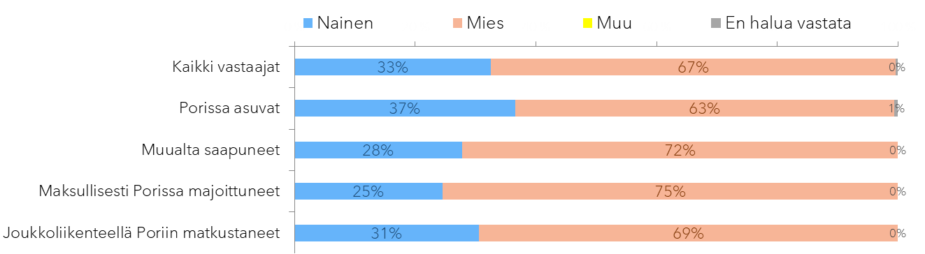
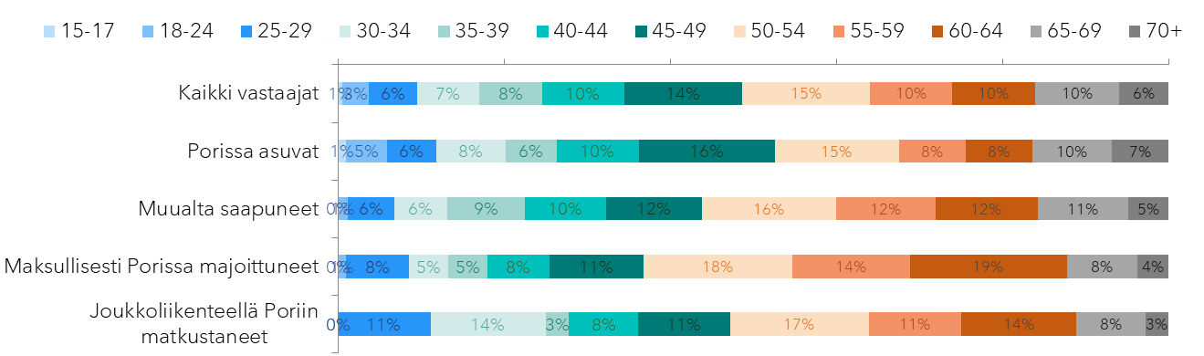
Sukupuoli- ja ikäjakauma
67 % vastaajista
on miehiä.
Vastaajien keski-ikä on noin 49,3 vuotta.

Slide 13
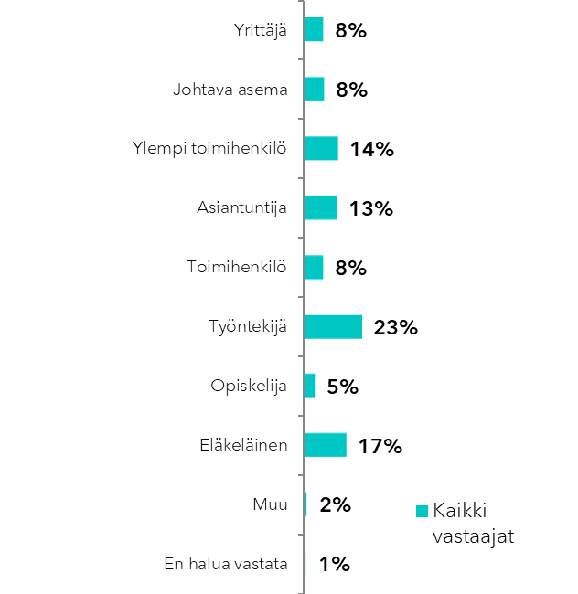
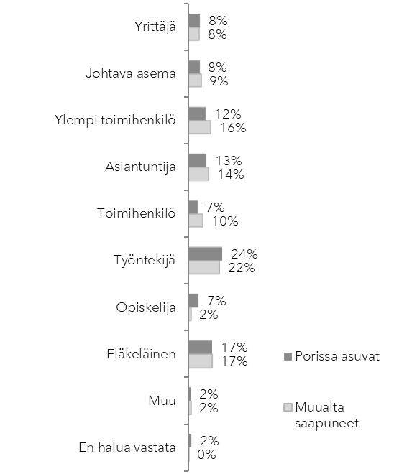
Ammatti
Yrittäjänä, johtavassa asemassa tai ylem-pänä toimihenkilönä työskentelevien osuus 31 %.
31 % vastaajista työskentelee toimihenkilö- tai työntekijätasolla.

Slide 14
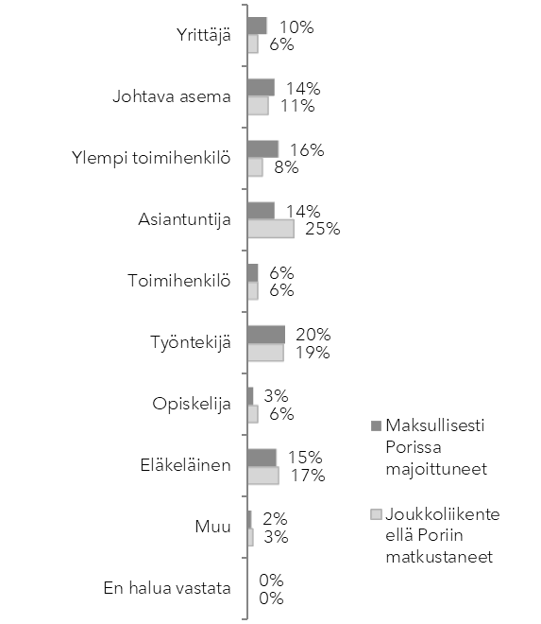
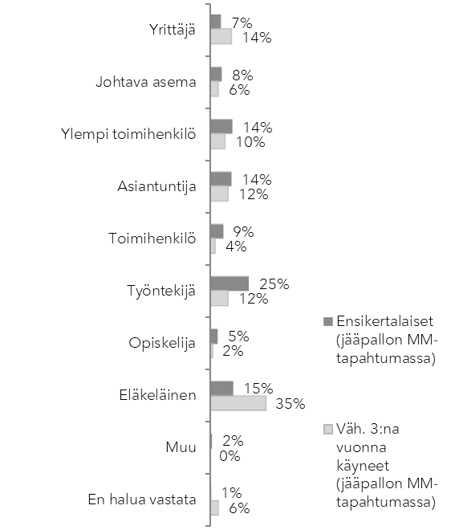
Ammatti
Yrittäjänä, johtavassa asemassa tai ylem-pänä toimihenkilönä työskentelevien osuus 31 %.
31 % vastaajista työskentelee toimihenkilö- tai työntekijätasolla.

Slide 15
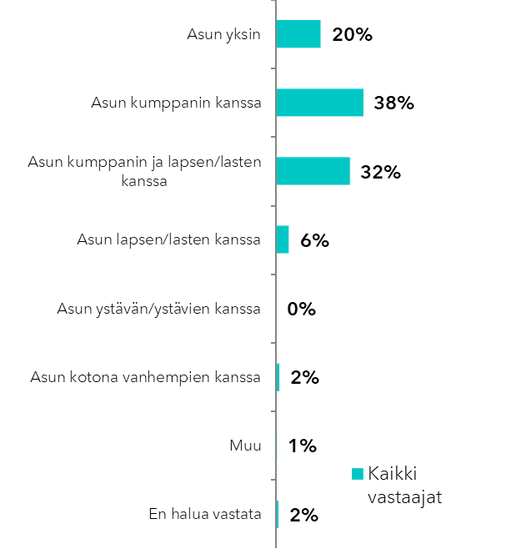
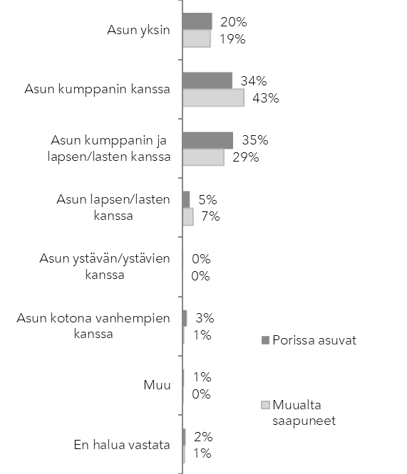
Asuinmuoto
”Mikä seuraavista kuvaa asuinmuotoasi?”
38 % vastaajista asuu lapsen/lasten kanssa.

Slide 16
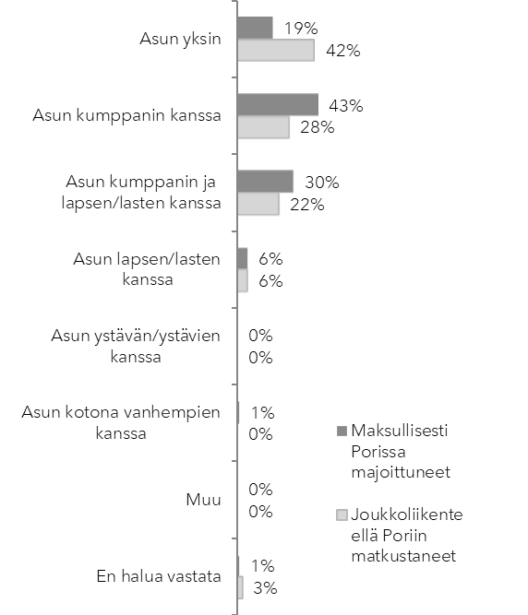
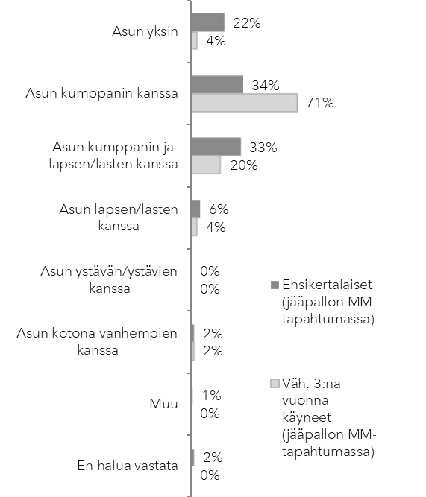
Asuinmuoto
”Mikä seuraavista kuvaa asuinmuotoasi?”
38 % vastaajista asuu lapsen/lasten kanssa.

Slide 17
Taustat saapumispäätöksestä

Slide 18
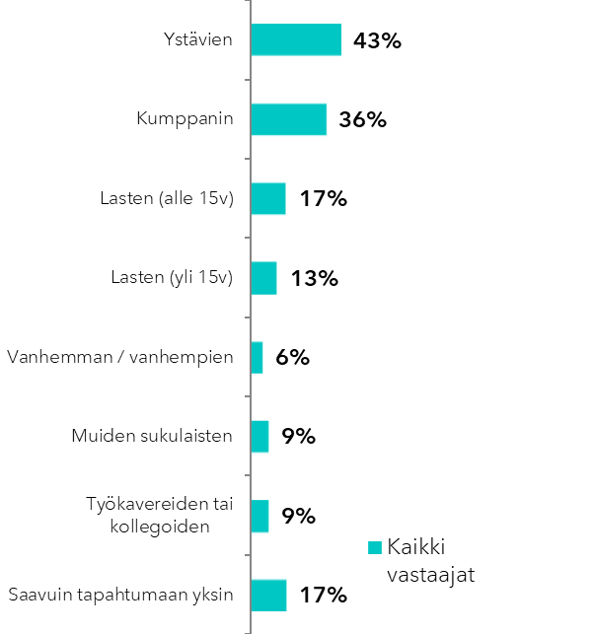
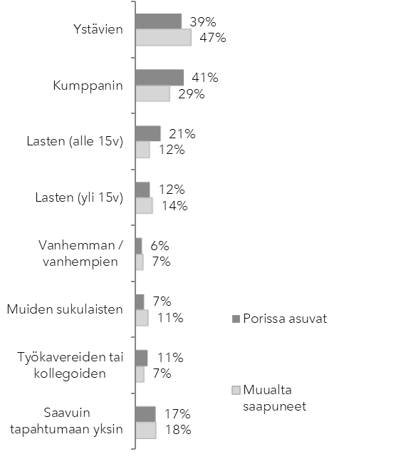
Seurue
Kolmasosa vastaajista oli tapahtumassa kumppanin kanssa.
13 %:lla vastaajista seurueessa oli alle 15-vuotiaita lapsia ja 17 %:lla yli 15-vuotiaita lapsia.
→ Ylipäänsä lasten kanssa saapuneiden osuus oli 27 % vastaajista. (alle ja/tai yli 15-vuotias lapsi mukana)
”Keiden kanssa saavuit tapahtumaan? - Merkitse kaikki, jotka kuuluivat seurueeseesi”

Slide 19
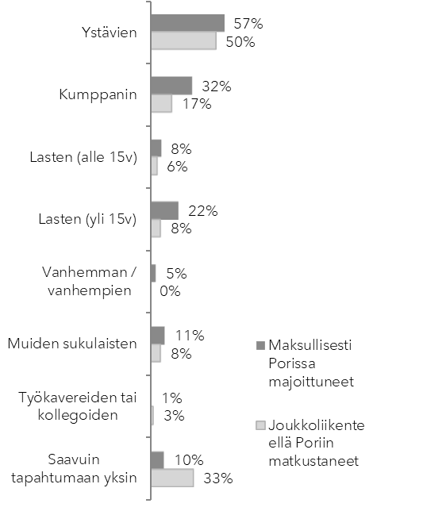
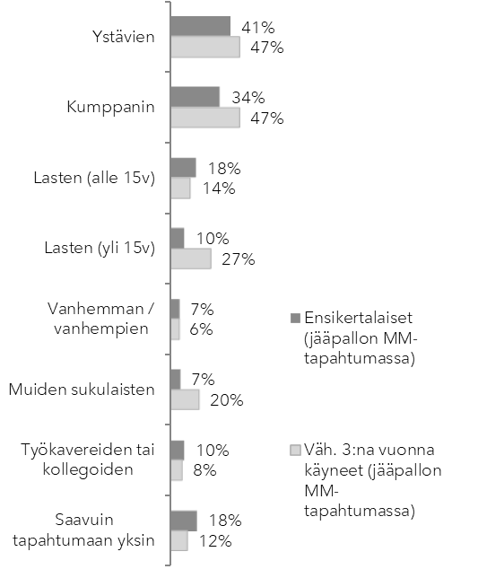
Seurue
Kolmasosa vastaajista oli tapahtumassa kumppanin kanssa.
13 %:lla vastaajista seurueessa oli alle 15-vuotiaita lapsia ja 17 %:lla yli 15-vuotiaita lapsia.
→ Ylipäänsä lasten kanssa saapuneiden osuus oli 27 % vastaajista. (alle ja/tai yli 15-vuotias lapsi mukana)
”Keiden kanssa saavuit tapahtumaan? - Merkitse kaikki, jotka kuuluivat seurueeseesi”

Slide 20
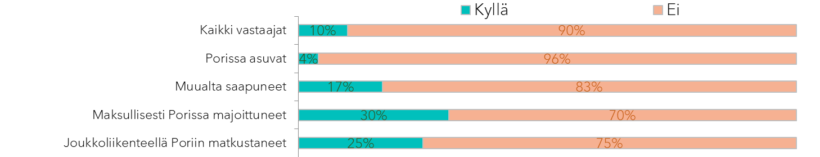
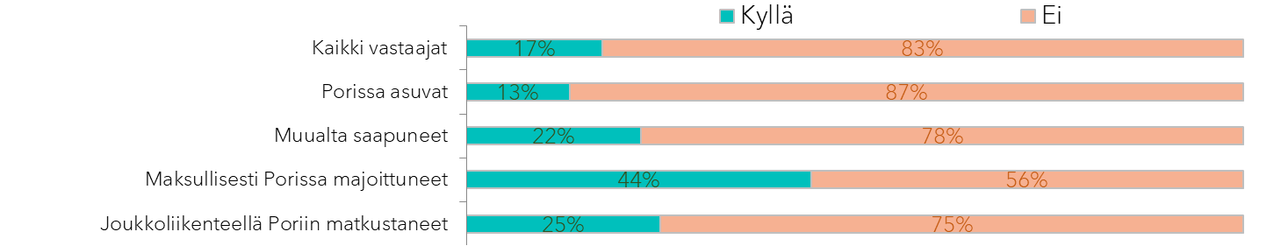
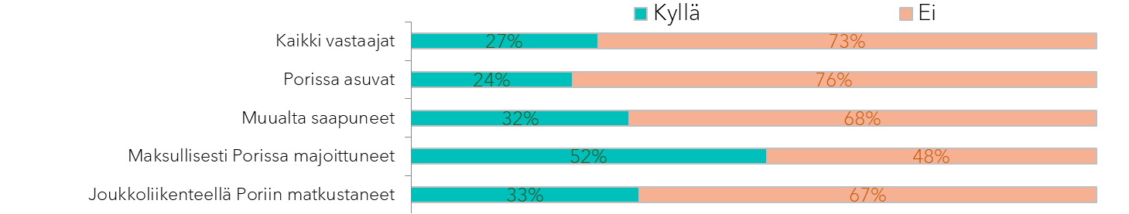
Suhde jääpalloon ja tapahtumaan
27 %:lla vastaajista tuttava osallistui tapahtumaan urheilijana tai urheilijan tukijoukoissa.
10 % vastaajista harrastaa itse jääpalloa ja
17 %:lla lapsi tai puoliso harrastaa.
”Harrastan itse jääpalloa”
”Lapseni tai puolisoni harrastaa jääpalloa”
”Tuttavani osallistui tapahtumaan urheilijana tai urheilijan tukijoukoissa”

Slide 21
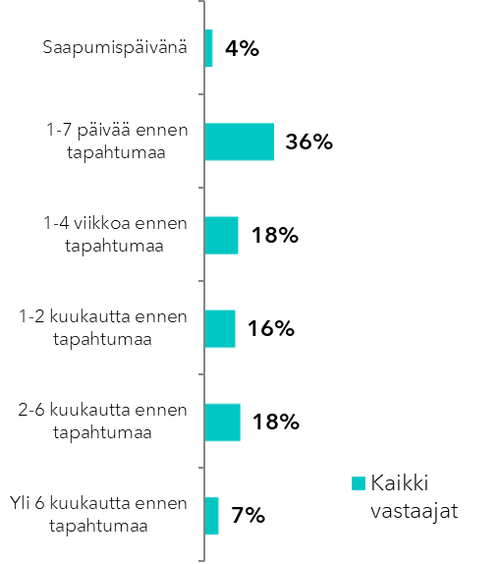
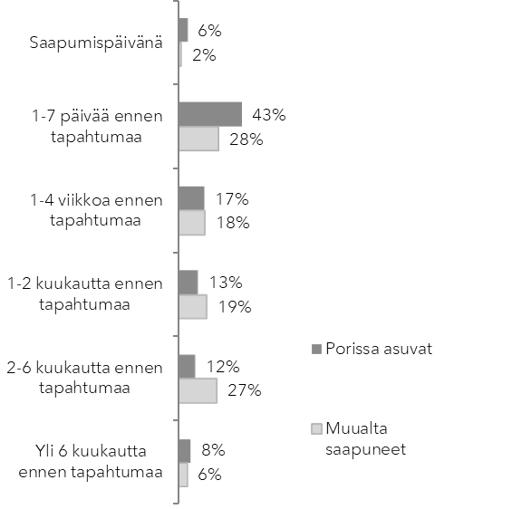
Saapumispäätöksen ajankohta
”Milloin teit päätöksen saapua tapahtumaan?”
Vastaajista 40 % teki saapumispäätöksen viikon sisällä tapahtumasta ja 26 % yli kaksi kuukautta ennen tapahtumaa.

Slide 22
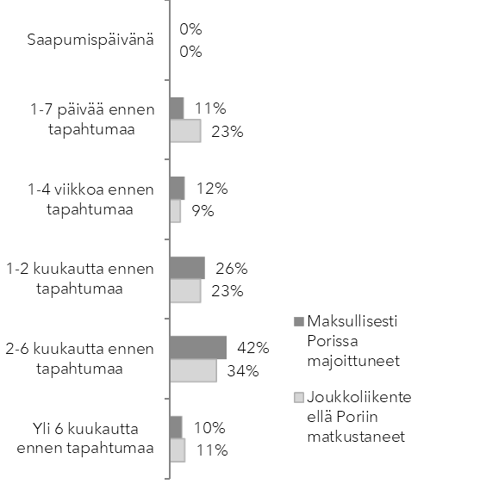
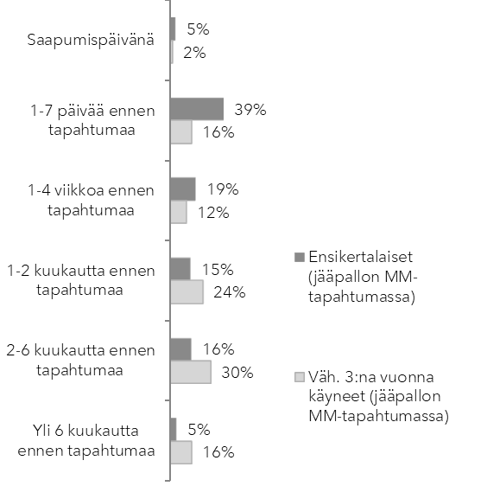
Saapumispäätöksen ajankohta
”Milloin teit päätöksen saapua tapahtumaan?”
Vastaajista 40 % teki saapumispäätöksen viikon sisällä tapahtumasta ja 26 % yli kaksi kuukautta ennen tapahtumaa.

Slide 23
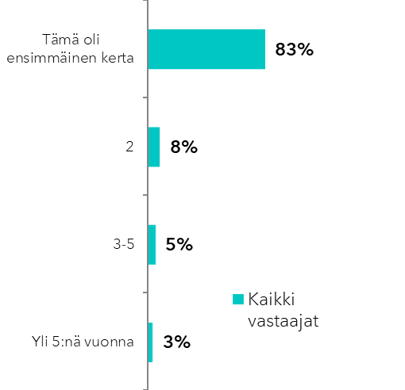
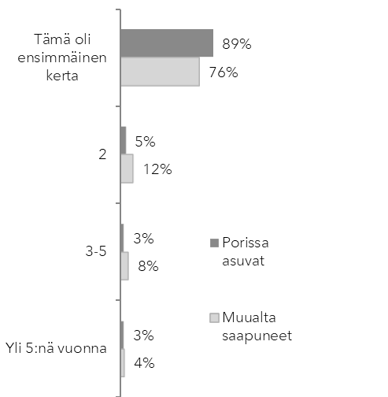
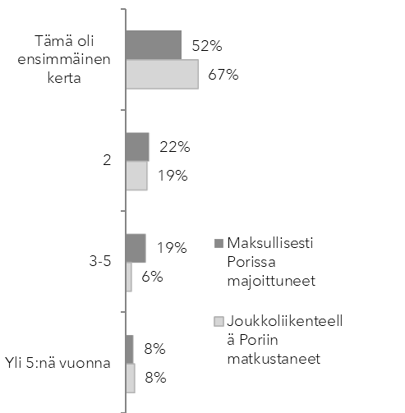
Aiempi kokemus tapahtumasta
”Kuinka monena vuonna olet ollut paikan päällä katsomassa jääpallon arvokilpailuja?”
83 % vastaajista oli tapahtumassa ensimmäistä kertaa.

Slide 24
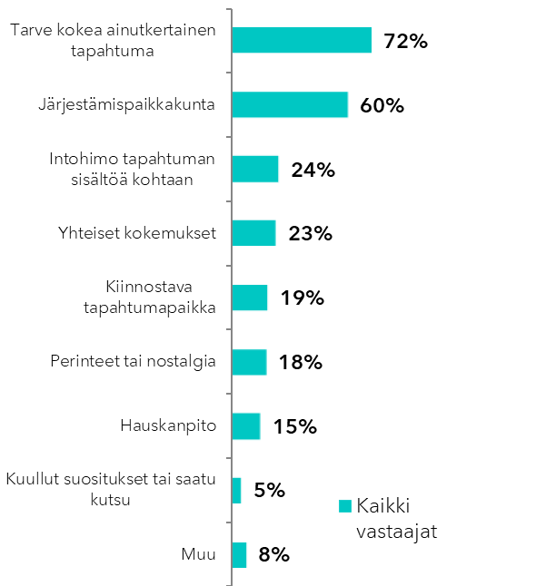
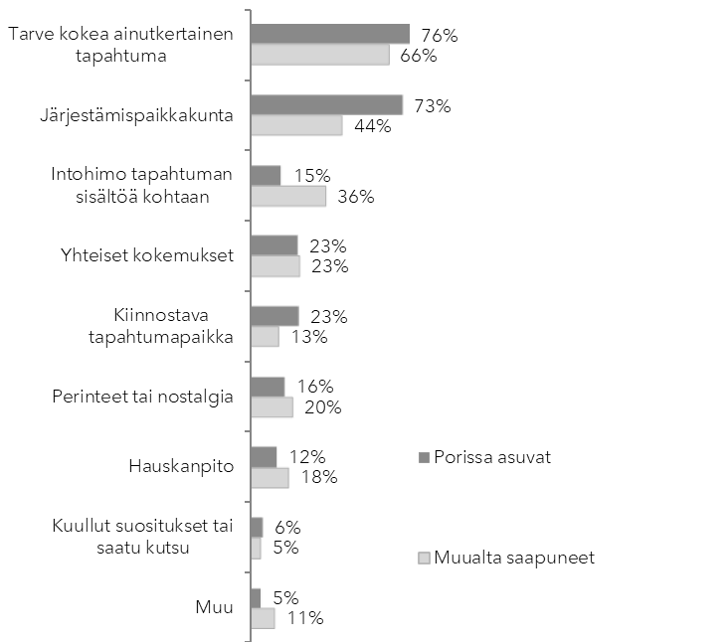
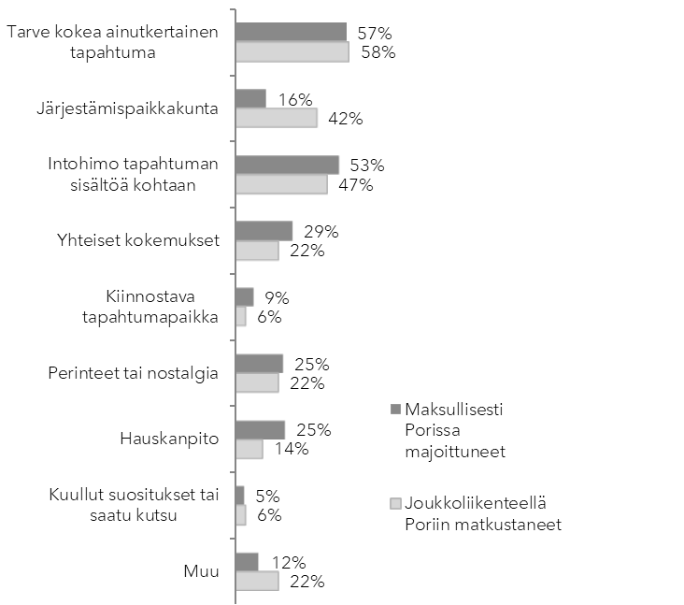
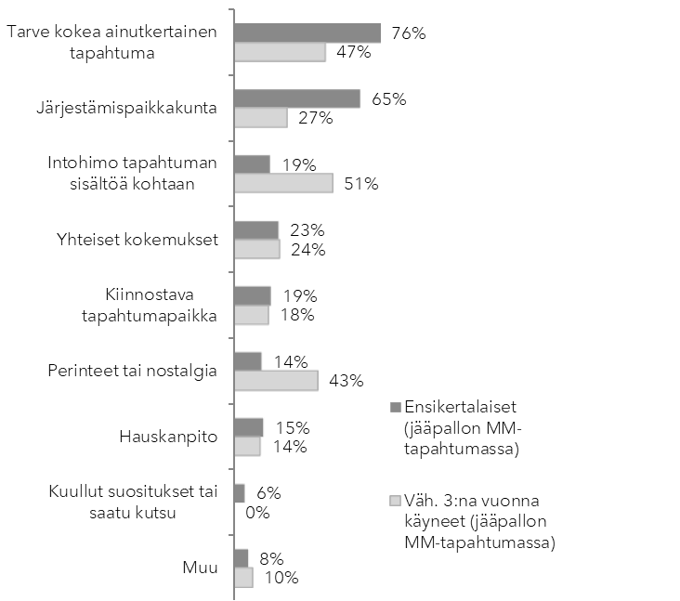
Syyt saapua tapahtumaan
”Mitkä asiat vaikuttivat eniten päätökseesi tulla tapahtumaan? - Voit valita enintään 4 vaihtoehtoa”
Vertailtavuus tapahtumien keskiarvoihin.

Slide 25
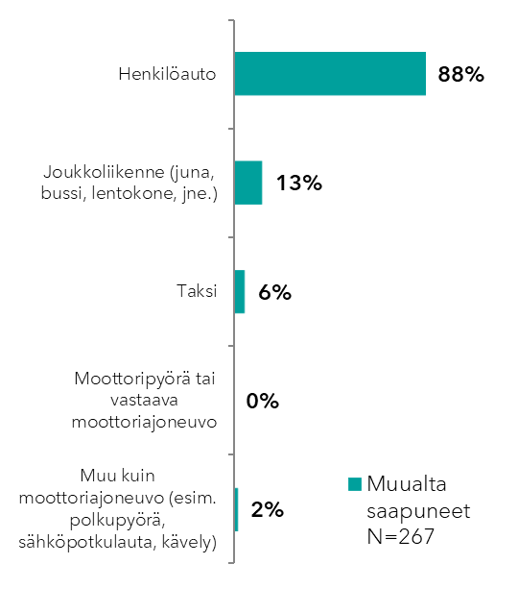
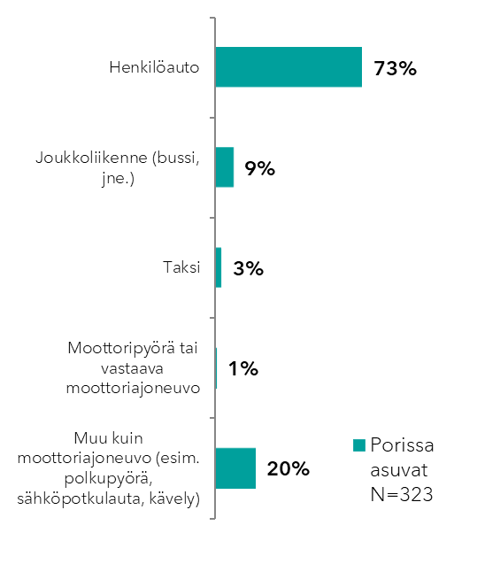
Matkustaminen tapahtumaan
”Miten matkustit tapahtumapaikkakunnalle ja tapahtumaan?”
”Miten matkustit tapahtumapaikalle?”
88 % muualta saapuneista matkusti Poriin henkilöautolla ja 13 % joukko-liikenteellä.
Notes:
Autolla saapuneiden osuus keskiarvoihin verraten erittäin suuri

Slide 26
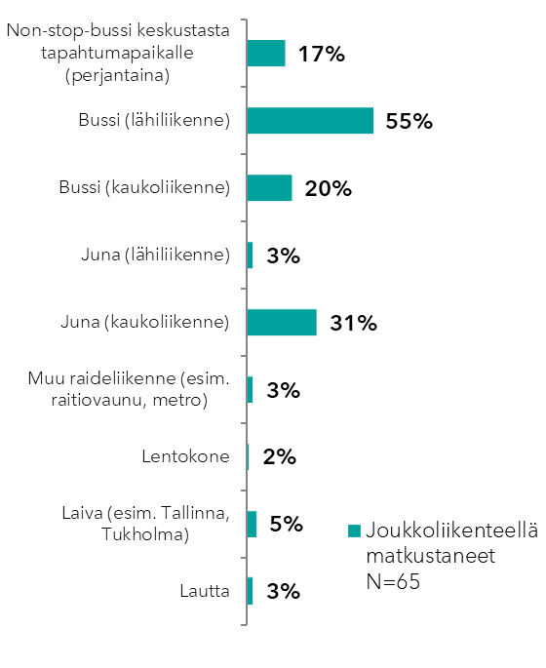
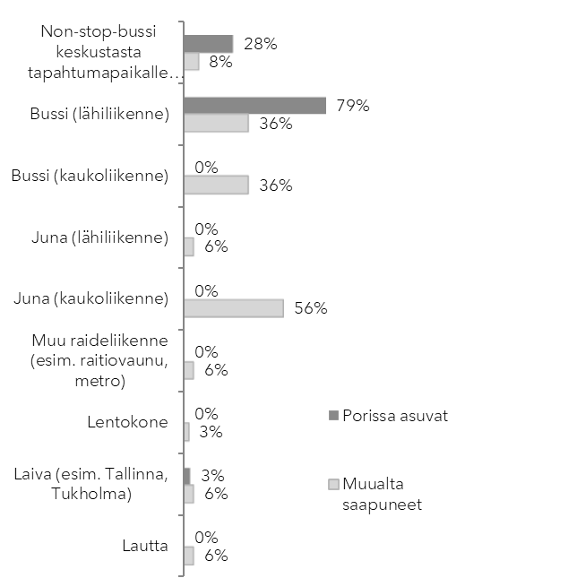
Käytetyt joukkoliikennevälineet
Kaikista joukko-liikennettä käyttäneistä (N=65) lähiliikenteen bussilla matkusti 55 %.
Porin ulkopuolelta saapuneista joukkoliikenteellä matkustaneista (N=36) kauko-liikenteen bussia käytti 36 % ja kaukoliikenteen junaa 56 %.
”Mitä joukkoliikennevälineitä käytit matkustaessasi?”

Slide 27
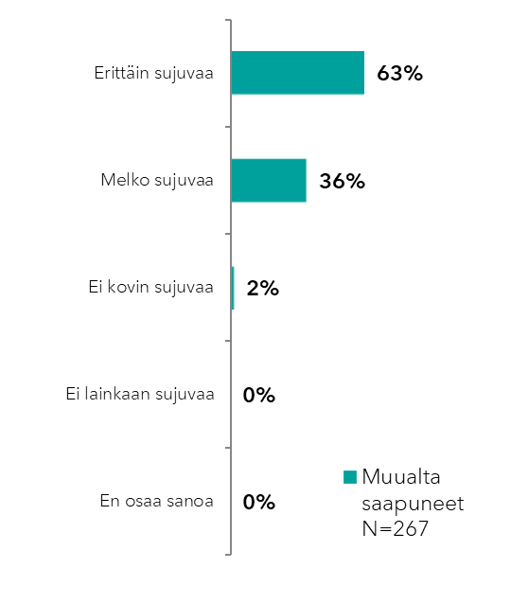
Matkustamisen sujuvuus
”Kuinka sujuvana koit matkustamisen Poriin ja tapahtumaan?”
98 % muualta saapuneista koki matkustamisen Poriin ja tapahtumaan erittäin tai melko sujuvana.

Slide 28
Tyytyväisyys tapahtumaan

Slide 29
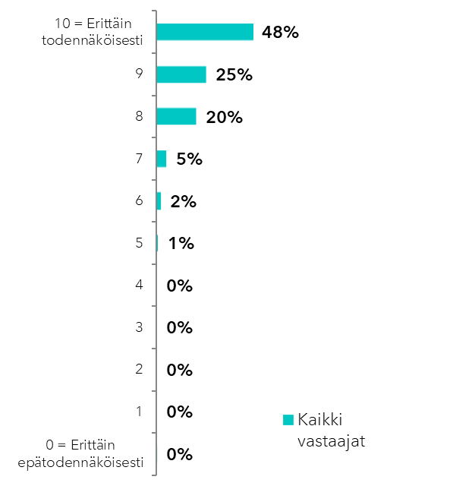
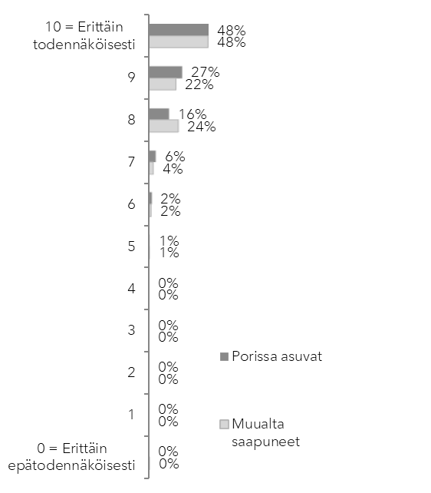
NPS-luku
NPS = suosittelijoista (9-10 antaneet) vähennetään arvostelijat (0-6 antaneet). NPS-luku raportoidaan lukuarvona välillä -100 / +100.
Kaikki vastaajat: 70
Porissa asuvat: 72
Muualta saapuneet: 67
Maksullisesti Porissa maj.:
74
Joukkoliikenteellä Poriin matk.:
67
Ensikertalaiset (jääpallon MM-tapahtumassa):
67
Väh. 3:na vuonna käyneet (jääpallon MM-tapahtumassa):
80
Tapahtuman suositeltavuus (NPS)
”Kuinka todennäköisesti suosittelisit tätä tapahtumaa ystävillesi tai tuttavillesi?”
Notes:
NPS yksi parhaimmista mitä mitattu urheilutapahtumista

Slide 30
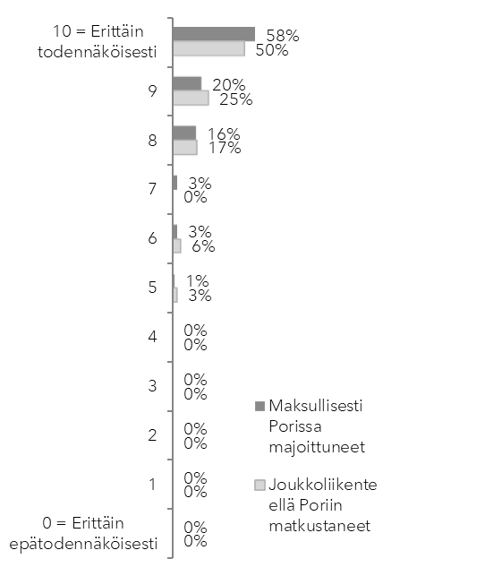
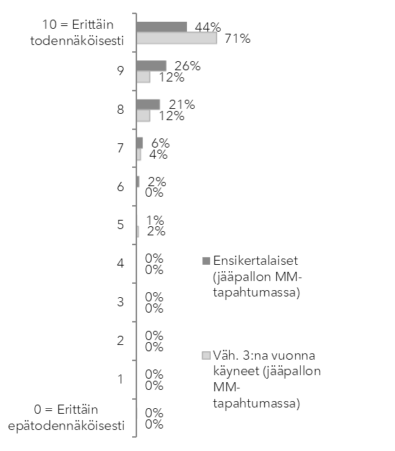
NPS-luku
NPS = suosittelijoista (9-10 antaneet) vähennetään arvostelijat (0-6 antaneet). NPS-luku raportoidaan lukuarvona välillä -100 / +100.
Kaikki vastaajat: 70
Porissa asuvat: 72
Muualta saapuneet: 67
Maksullisesti Porissa maj.:
74
Joukkoliikenteellä Poriin matk.:
67
Ensikertalaiset (jääpallon MM-tapahtumassa):
67
Väh. 3:na vuonna käyneet (jääpallon MM-tapahtumassa):
80
Tapahtuman suositeltavuus (NPS)
”Kuinka todennäköisesti suosittelisit tätä tapahtumaa ystävillesi tai tuttavillesi?”
Notes:
NPS yksi parhaimmista mitä mitattu urheilutapahtumista

Slide 31
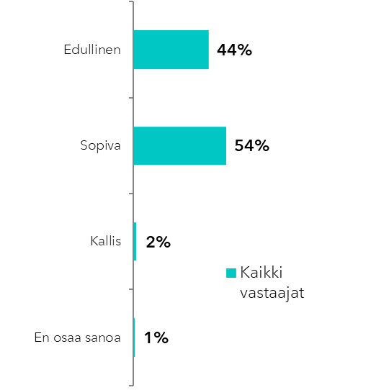
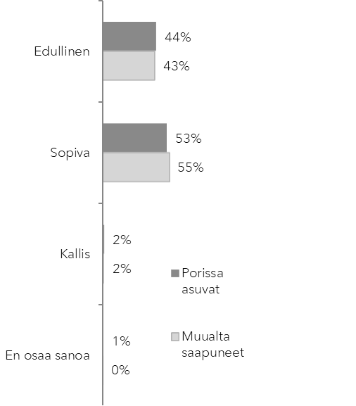
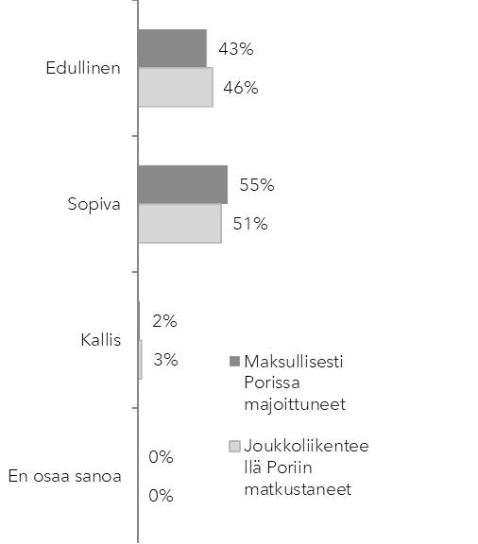

Näkemys tapahtumalipun hinnasta
”Oliko tapahtumalippusi hinta mielestäsi…”
97 % vastaajista koki tapahtumalipun hinnan olevan edullinen tai sopiva.

Slide 32
Tekoälyllä luotu tiivistelmä avoimista vastauksista. Huomioithan, että tekoälyn tulkinnoissa voi olla epätarkkuuksia.
”Mihin asioihin olit erityisen tyytyväinen tapahtumavierailussa?
- Mainitse lyhyesti 1-3 asiaa”
Mainituimmat teemat avoimissa vastauksissa:
Tunnelma ja ilmapiiri: Tämä oli kenties yleisin maininta vastauksissa. Kävijät kiittelivät tapahtuman hienoa, aitoa ja lämminhenkistä tunnelmaa. Ilmapiiriä kuvailtiin muun muassa nostalgiseksi, yhteisölliseksi ja leppoiseksi.
Järjestelyjen toimivuus: Yleiset järjestelyt saivat runsaasti kiitosta, ja monet totesivat kaiken toimineen "kuin junan vessa". Kävijät arvostivat sitä, että asiat hoituivat suunnitellusti ja aikataulut pitivät.
Edullinen hintataso: Sekä pääsylippujen hintoja että kisa-alueen palveluiden hintoja pidettiin kohtuullisina ja "järkiperäisinä". Erityisesti päivälippukonseptia ja edullisia eläkeläishintoja kiiteltiin.
Saapuminen, pysäköinti ja sijainti: Tapahtumapaikan saavutettavuus oli monelle tärkeää. Vastauksissa korostuivat ilmainen tai helppo pysäköinti, hyvä sijainti lähellä keskustaa sekä sujuvat kulkuyhteydet, kuten bussikuljetukset.
Palvelut ja ruokatarjonta: Kioskien ja ravintoloiden tarjontaa pidettiin monipuolisena ja laadukkaana. Erityismainintoja saivat muun muassa kuhakeitto, hernekeitto, grillimakkarat ja paikalliset tuotteet. Myös VIP-teltan tarjoilut saivat kehuja.
Katsomot ja näkyvyys: Katsomojärjestelyjä pidettiin onnistuneina, ja niistä oli hyvä näkyvyys kentälle. Kävijät olivat tyytyväisiä katsomoiden sijoitteluun ja siihen, että tilaa oli riittävästi jopa loppuunmyydyissä otteluissa.
Henkilökunta ja vapaaehtoiset: Vastauksissa korostui talkooväen ja henkilökunnan ystävällisyys, avuliaisuus ja iloisuus. Ihmisten kohtaaminen ja hyvä asiakaspalvelu nähtiin osana onnistunutta kokonaisuutta.
Sujuvuus ja jonottomuus: Kävijät olivat erittäin tyytyväisiä siihen, ettei tapahtumassa tarvinnut jonottaa pitkään esimerkiksi sisäänpääsyssä tai ruokapisteillä. Toimintojen sujuvuus ja "helppokäyttöisyys" tekivät vierailusta miellyttävän.
Kaikki avoimet vastaukset toimitettu erikseen.

Slide 33

Tyytyväisyys tapahtumaan
Vastaajista 93 % oli tyytyväisiä tunnelmaan tapahtumassa.
(Esteettömyys N=23)

Slide 34


Liikuntarajoite
”Onko sinulla tai seurueesi jäsenellä liikuntarajoite tai muu saavutettavuuteen vaikuttava rajoite, joka on syytä ottaa huomioon tapahtumissa vieraillessa?”
Edellisen dian tyytyväisyys esteettömyyteen on kysytty vain jos seurueessa henkilö, jolla liikuntarajoite.

Slide 35

Tyytyväisyys tapahtumaan

Slide 36

Tyytyväisyys tapahtumaan

Slide 37

Tyytyväisyys tapahtumaan

Slide 38

VIP-palvelut
”Kuinka tyytyväinen olit tapahtuman VIP-palveluihin kokonaisuutena?”

Slide 39
”Kehitysehdotuksia VIP-palveluihin”
Ruokatarjoilu oli keskinkertainen
Lisää palvelupisteitä erätauolle. Siirtyminen suoraan pääkatsomosta vip-tilan juomajonoon ja erätauko ei riittänyt edes jonotusaikaan.
Ruuan laatuun olisin panostanut hieman enemmän
VIP- ruokatilaan istumapaikkoja enemmän, VIP-katsomossa lämmöt, istumapaikkoja, enemmän WC:t ja paremmat
Työntekijät eivät tienneet oman telttansa järjestelyistä, vain oma piste oli hoidossa. Yleiskuva täytyisi kaikkien tietää ja missä mitäkin on ja mikä maksaa ja mikä ei. Jokin ruokajuoma olisi ollut kiva. Ja lämpölevy leipä ja salaatti osaan miedolla. Nyt oli rasva jäässä . Lämmin kaakao olisi varmasti käynyt kaupaksi.
Kisatuotteet olisivat voineet tehdä kauppansa myös VIPpilässä
Tilat hieman ahtaat. Ruuan hinta-laatusuhde heikko.
Vip- alueella olisi pitänyt ehdottomasti olla oma erillinen katsomo.
Ruoka ei ollut VIP tasoista
VIP-alueen sijainti olisi voinut olla (jos mahdollista) ns. keskikentän kohdalla päätyn sijaan.
Jono juomatiskille oli varsinkin perjantain ottelutauolla todella pitkä ja koko tauko meni jonottamiseen (eikä edes riittänyt)
Keitto oli hyvä vaihtoehto, muu lautasellinen ehkä vähän hankala. Juomia erätauolla joutui jonottamaan koko tauon ajan. Isommat pöydät.
Vippi alueella olisi voinut olla katsomo
Ihmettelin osallistujanaiden lipputankojen sijaintia: kentän ulkopuolelka, bajamajojen tajana
Jos olisi ollut torstaina enemmän ihmisiä niin toden näköisesti vip teltassa olisi ollut pitkiä jonoja oluen ostamiseen.
Ruokajuoma (1-2 kpl) olisi ollut hyvä sisältyä VIP-lippujen hintaan.
Musiikki onnetonta! Pieni live-/ bilebändi pitää olla!!!
Kaikki avoimet vastaukset toimitettu erikseen.

Slide 40
Tekoälyllä luotu tiivistelmä avoimista vastauksista. Huomioithan, että tekoälyn tulkinnoissa voi olla epätarkkuuksia.
”Kerro halutessasi mihin asioihin kiinnittäisit huomiota tapahtuman kehittämisessä?”
Mainituimmat teemat avoimissa vastauksissa:
Katsomoiden parantaminen ja turvallisuus: Katsomoiden kulkureittejä pidettiin liian kapeina ja riittämättöminä, mikä koettiin jopa turvallisuusriskiksi. Lisäksi toivottiin enemmän istumapaikkoja ja parempaa näkyvyyttä lapsille ja lyhyemmille katsojille, jotka jäivät helposti muiden taakse.
Myyntipisteiden määrä ja jonojen hallinta: Erityisesti suosituimpien otteluiden ja erätaukojen aikana myyntipisteille muodostui pitkiä jonoja, jolloin kaikki eivät ehtineet asioida. Ratkaisuksi ehdotettiin myyntipisteiden lisäämistä, makkaran paistamista ennakkoon ja selkeämpiä jonotusmerkintöjä.
Opasteet ja saapumisen selkeys: Tapahtuma-alueen opastusta pidettiin puutteellisena, erityisesti sisäänkäyntien, pysäköintialueiden ja eri katsomonosien löytämisen suhteen. Myös porttien ja lipuntarkastuksen sijaintia sekä toimintatapoja kritisoitiin sekavuudesta.
Liukkauden torjunta: Alueen ja katsomoiden liukkaus koettiin merkittäväksi turvallisuusriskiksi, ja vastaajat toivoivat huomattavasti aktiivisempaa hiekoitusta.
Fanituotteiden riittävyys ja valikoima: Suosituimmat tuotteet, kuten kisapipot ja kaulahuivit, loppuivat kesken jo turnauksen alkuvaiheessa. Myyntiin toivottiin laajempaa valikoimaa ja parempaa varautumista kysyntään.
Lämpimät tilat ja halliolosuhteet: Useat kävijät kaipasivat muillekin kuin VIP-vieraille mahdollisuutta päästä lämmittelemään pelien välissä. Useissa vastauksissa nähtiin, että pysyvä jääpallohalli olisi paras ratkaisu olosuhteiden kehittämiseen.
Markkinointi, viestintä ja ennakko-ohjeistus: Tapahtuman toivottiin näkyvän vahvemmin kaupungin katukuvassa ja markkinoinnin alkavan aiemmin. Myös sääntöjen kertaamista lajia tuntemattomille ja selkeämpää somerytmiä otteluohjelmista kaivattiin.
Tekniikka, screenit ja äänentoisto: Tapahtumaan toivottiin isompia tai useampia screenejä, jotta tilanteet ja kellonajat näkyisivät kaikkiin katsomoihin. Myös äänentoiston laatua kritisoitiin paikoitellen epäselväksi tai liian kovaääniseksi.
Kaikki avoimet vastaukset toimitettu erikseen.

Slide 41
Majoittuminen & rahankäyttö paikkakunnalla

Slide 42


Majoittuminen
”Missä majoituit tapahtumavierailun yhteydessä?”
Kaikista vastaajista
18 % yöpyi maksullisessa majoituksessa.
Porin ulkopuolelta saapuneissa maksullisesti majoittuneiden osuus 39 %.

Slide 43


Majoittuminen
”Missä majoituit tapahtumavierailun yhteydessä?”
Kaikista vastaajista
18 % yöpyi maksullisessa majoituksessa.
Porin ulkopuolelta saapuneissa maksullisesti majoittuneiden osuus 39 %.

Slide 44

Majoitusyöt Porissa
”Kuinka monta yötä majoituit maksullisesti tapahtuman JÄRJESTÄMISPAIKKAKUNNALLA tapahtumavierailun yhteydessä?”
Maksullisesti majoittuneet yöpyivät keskiarvoisesti 2,4 yötä järjestämis-paikkakunnalla.

Slide 45
Tapahtumakävijöiden rahankäyttö Porissa // Jääpallon MM 2026
”Kuinka paljon käytit rahaa seuraaviin asioihin tapahtumavierailusi aikana? Toivomme arviota rahankäytöstä per henkilö.”
Jääpallon MM-tapahtumakävijä käytti Porissa keskiarvollisesti noin 194 euroa (sis. myös tapahtumalipun). Porin ulkopuolelta saapuneissa keskiarvo noin 277 euroa.

Slide 46
Tapahtumakävijöiden rahankäyttö Porissa // Jääpallon MM 2026
TAPAHTUMASSA (sis. liput)
n. 770 000 €
PORISSA TAPAHTUMAPAIKAN ULKOPUOLELLA
n. 900 000 €
…josta Porin ulkopuolelta saapuneiden osuus:
n. 640 000 €
n. 1,67 milj. €
Laskettu 8 600:n uniikin
kävijän pohjalta.
(ilmoitettu tapahtumapäivien yhteenlaskettu kävijämäärä 17 000 / kävijät paikan päällä keskiarvollisesti 1,97:nä päivänä. Laskelmassa on käytetty oletuksena, että kävijöistä 55 % oli Porissa asuvia kyselyjakauman mukaisesti.)
…josta Porin ulkopuolelta saapuneiden osuus:
n. 1,1 milj. €

Slide 47



Taustaa vastaajanäytteestä // Päivät paikan päällä
”Minä päivinä olit tapahtumassa? - Valitse kaikki päivät jolloin olit paikalla”
Vastaajat olivat tapahtumassa keskiarvollisesti 1,97 :nä päivänä.
2025 1,97
Porissa asuvat 1,92
Muualta saapuneet 2,03
Maks. Porissa maj. 2,88
Joukkoliik. Poriin matk. 2,69
Ensikertalaiset 1,80
Väh. 3:na vuonna käyneet 3,06

Slide 48

Ensisijainen syy matkustaa Poriin
”Tulitko paikkakunnalle ensisijaisesti tämän tapahtuman vuoksi vai jostain muusta syystä?”
Muualta saapuneista 90 % matkusti Poriin tämän tapahtuman vuoksi.

Slide 49
Koettu hyöty paikkakunnalle

Slide 50

Koettu hyöty paikkakunnalle
”Mikä seuraavista on mielestäsi tämän tapahtuman merkittävin HYÖTY PAIKKAKUNNALLE? (tapahtuman myönteisin vaikutus)”
Porissa asuvista vastaajista 73 % arvioi tapahtuman merkittävimpänä hyötynä Porille olevan näkyvyys- tai mainehyödyt.

Slide 51

Vastuullisuuteen liittyvät puutteet
”Huomasitko tapahtumassa puutteita vastuullisuuden näkökulmasta?”
Avoimet vastaukset toimitettu erikseen.

Slide 52
Pori vierailukohteena

Slide 53


Mitä muuta teki Porissa
61 % kaikista vastaajista teki Porissa jotain muutakin kuin vieraili tässä tapahtumassa.
32 % kaikista vastaajista kävi ravintolassa tapahtumavierailun yhteydessä.
Porin ulkopuolelta saapuneista
44 % kävi ravintolassa, 18 % kävi kahvilassa ja
28 % tapasi ystäviään.
”Mitä muuta teit paikkakunnalla tapahtumavierailusi aikana?”

Slide 54
Tekoälyllä luotu tiivistelmä avoimista vastauksista. Huomioithan, että tekoälyn tulkinnoissa voi olla epätarkkuuksia.
”Avoin palaute palveluista paikkakunnalla. Jäitkö kaipaamaan jotain tai oliko jokin palvelu mielestäsi vaikeasti saavutettavissa?”
Esimerkkejä teemoista avoimissa vastauksissa:
Julkisen liikenteen ja bussiyhteyksien haasteet: Monet kokivat epätietoisuutta bussiyhteyksistä ja niiden aikatauluista. Erityisesti bussipysäkkien löytäminen keskustassa koettiin vaikeaksi, ja joidenkin mielestä vuoroja oli liian vähän tai ne loppuivat liian aikaisin pelien jälkeen.
Markkinointi ja näkyvyys katukuvassa: Vastaajat toivoivat, että kisat olisivat näkyneet vahvemmin Porin katukuvassa esimerkiksi julisteiden, opastekylttien ja näyteikkunoiden muodossa. Myös markkinoinnin aloittamista aiemmin ja sen laajempaa kohdentamista toivottiin.
Paikallisten palveluiden ja ravintoloiden saavutettavuus: Ulkopaikkakuntalaisten oli vaikea löytää pelien jälkeen avoinna olevia ravintoloita. Toivottiin tiiviimpää yhteistyötä paikallisten yrittäjien kanssa, jotta he olisivat hyödyntäneet turistivirtaa paremmin esimerkiksi mainostamalla kisoja liikkeissään.
Kaikki avoimet vastaukset toimitettu erikseen.

Slide 55


Porin suositeltavuus tapahtumakaupunkina
NPS-luku
(suosittelijoista 9-10 vähennetään arvostelijat 0-6)
Kaikki vastaajat: 63
Porissa asuvat: 77
Muualta saapuneet: 46
Maksullisesti Porissa majoittuneet: 34
Joukkoliikenteellä Poriin matkustaneet: 28
Ensikertalaiset (jääpallon MM-tapahtumassa): 64
Väh. 3:na vuonna käyneet (jääpallon MM-tapahtumassa): 51
”Kuinka todennäköisesti suosittelisit tätä paikkakuntaa tapahtumakaupunkina ystävillesi tai tuttavillesi?”

Slide 56


Porin suositeltavuus tapahtumakaupunkina
NPS-luku
(suosittelijoista 9-10 vähennetään arvostelijat 0-6)
Kaikki vastaajat: 63
Porissa asuvat: 77
Muualta saapuneet: 46
Maksullisesti Porissa majoittuneet: 34
Joukkoliikenteellä Poriin matkustaneet: 28
Ensikertalaiset (jääpallon MM-tapahtumassa): 64
Väh. 3:na vuonna käyneet (jääpallon MM-tapahtumassa): 51
”Kuinka todennäköisesti suosittelisit tätä paikkakuntaa tapahtumakaupunkina ystävillesi tai tuttavillesi?”

Slide 57

Miksi matkustaisi Poriin uudelleen
”Minkä vuoksi matkustaisit todennäköisimmin uudelleen Poriin? - Voit valita enintään 4”
43 % Satakunnan ulkopuolelta saapu-neista matkustaisi Poriin uudelleen Yyterin takia.

Slide 58
Yhteistyökumppanit

Slide 59


Yhteistyökumppaneiden tunnettuus
”Valitse alla listatuista yrityksistä tai organisaatioista kaikki ne, joiden muistat sponsoroivan tapahtumaa tai olevan tapahtuman yhteistyökumppaneita. ”
Porin kaupungin tunnisti tapahtuman yhteistyö-kumppaniksi 69 % vastaajista.
Notes:
TOP 5 ja 10 keskiarvo erittäin hyvä vrt. urheilutapahtumien keskiarvo

Slide 60


Yhteistyökumppaneiden tunnettuus
”Valitse alla listatuista yrityksistä tai organisaatioista kaikki ne, joiden muistat sponsoroivan tapahtumaa tai olevan tapahtuman yhteistyökumppaneita. ”
Porin kaupungin tunnisti tapahtuman yhteistyö-kumppaniksi 69 % vastaajista.
Notes:
TOP 5 ja 10 keskiarvo erittäin hyvä vrt. urheilutapahtumien keskiarvo

Slide 61
Teemu Ratilainen
teemu.ratilainen@sponsorinsight.fi
040 1388 505
Sponsor Insight Finland on vuonna 1996 perustettu sponsoroinnin ja tapahtumien mittaamiseen ja konsultointiin erikoistunut tutkimusyritys. Yhdessä Ruotsin ja Norjan kumppanitoimistojen kanssa Sponsor Insight tarjoaa maakohtaista, pohjoismaista ja kansainvälistä tietoa tapahtumien ja sponsoroinnin markkinasta sekä vaikutuksista. Lisätietoja Sponsor Insight Finlandista: www.sponsorinsight.fi

